Slide 1

STRATEJİ GELİŞTİRME DAİRE BAŞKANLIĞI
Mart 2020

Slide 2
BİRİM RİSK KOORDİNATÖRLERİ
BİLGİLENDİRME TOPLANTISI
Mart 2020

Slide 3

Risk Nedir?
Risk, kurumların stratejik amaç ve hedeflerine ulaşmalarını etkileyebilecek olaylar veya durumlar olarak tanımlanır.
Üniversitemiz Kurumsal Risk Yönetim Rehberinde ise;
‘Üniversitenin stratejik amaç ve hedeflerine ulaşmasını olumsuz olarak etkileyecek, etki ve olasılık ile ölçülebilen her türlü eylem, durum ve olayı ifade eder.’ olarak tanımlanmıştır.

Slide 4
Kurumsal Risk Yönetimi Nedir?
Kurumsal risk yönetimi, farklı misyon, vizyon ve temel değerlerle faaliyet gösteren kurumların stratejik amaç ve hedeflerini gerçekleştirmesini etkileyebilecek olay veya durumların bütünsel bakış açısı ile belirlenmesi, ölçülmesi, önceliklendirilmesi sayesinde söz konusu olay veya durumların gerçekleşme ihtimalinin veya gerçekleştiğinde ortaya çıkaracağı zararın azaltılması ile ortaya çıkabilecek fırsatların etkin değerlendirilmesi için gerekli ve yeterli eylemlerin zamanında gerçekleştirilmesi sağlanması amacıyla uygulanan kapsamlı ve sistematik bir yaklaşımdır.

Slide 5
Üniversitemiz Risk Yönetimi Çalışmaları
Üniversitemiz risk çalışmaları kapsamında ‘Risk İzleme ve Yönlendirme Komisyonu’ oluşturulmuş olup çalışmalarına devam etmektedir.
Komisyon çalışmalarında;
  Risk İzleme ve Yönlendirme Komisyonu Çalışma Usul ve Esasları hazırlanmıştır.
  Gazi Üniversitesi Kurumsal Risk Yönetim Rehberi hazırlanmıştır.
  Risk Komisyonu Çalışma Takvimi hazırlanmıştır.
  Üniversitemiz Risk Politikaları oluşturulmuştur.

Slide 6
Kurumsal Risk Yönetim Rehberi - 1
Bu rehberin amacı:
Gazi Üniversitesinin stratejik amaç ve hedeflerine ulaşmada engel olabilecek bütün risklerin tanımlanmasını, değerlendirilmesini, kontrol edilmesini, risklerin etkilerinin en aza indirilmesini sağlayacak sistematik bir yaklaşım geliştirerek; Üniversitede etkin bir kurumsal yönetim aracı olarak uygulanmasını sağlayacak akademik ve idari tüm süreçlere değer katacak bir risk yönetim stratejisi meydana getirmektir.

Slide 7
Kurumsal Risk Yönetim Rehberi - 2
  Kapsamı:
  Bu rehber, Üniversitenin karşılaşabileceği her türlü riskin tanımlanmasını, değerlendirilmesini, yönetilmesini ve rapor edilmesini sağlayacak risk yönetim stratejisinin ortaya konulmasına ilişkin ilkeler ve bu süreçte yer alacak kişilerin görev, yetki ve sorumluluklarının belirlenmesini kapsar.
  Dayanağı:
  Bu rehber, 5018 sayılı Kamu Mali Yönetimi ve Kontrol Kanunu, Kamu İç Kontrol Standartları Tebliği, İç Kontrol ve Ön Mali Kontrole İlişkin Usul ve Esaslar ile Kamu İç Kontrol Rehberine dayanılarak hazırlanmıştır.

Slide 8
Tanımlar - 1
Üniversite Risk Koordinatörü: Rektör tarafından görevlendirilen Rektör Yardımcılarından birini ifade eder.
Birim Risk Koordinatörü: Birim yöneticisi tarafından belirlenen, birimin görevleri ile iç kontrol ve risk yönetimi uygulamaları konusunda birikim ve tecrübesi olan; Fakültelerde Dekan Yardımcısını; Enstitü, Yüksekokul, Meslek Yüksekokulu, Araştırma Merkezlerinde Müdür Yardımcısını; Hukuk Müşavirliği ve Daire Başkanlıklarında Şube Müdürünü; Döner Sermaye İşletme Müdürünü, Genel Sekreterliğe bağlı birimlerin Birim Müdürlerini, Koordinatörlüklerde Birim Koordinatörlerini ifade eder.

Slide 9
Tanımlar - 2
Alt Birim Risk Koordinatörü: Birim yöneticisi tarafından belirlenen, birimin görevleri ile iç kontrol ve risk yönetimi uygulamaları konusunda birikim ve tecrübesi olan; Alt birim yöneticisini ifade eder.
Birim Risk Yönetim Ekibi: Birim Risk Koordinatörü ile birlikte en az bir Alt Birim Risk Koordinatörünün de bulunduğu ve Birim Yöneticisi tarafından oluşturulacak 3 kişilik ekibi ifade eder.

Slide 10
Görev, Yetki ve Sorumluluklar - 1
Risk İzleme ve Yönlendirme Komisyonu
Üniversitenin amaç ve hedefleri doğrultusunda risklerin yönetilmesi konusunda üç yılda bir stratejilerin belirlenmesini sağlar. Bu stratejinin nasıl uygulayacağını gösteren Risk Strateji Belgesini hazırlayarak İç Kontrol İzleme ve Yönlendirme Kuruluna sunar.
Risk Strateji Belgesinde risk yönetimi için gerekli yapıları oluşturarak görev ve sorumlulukları açıkça belirler.
Risk yönetimi süreçlerinin üniversitenin tüm birimlerinde etkin işlemesini sağlamak üzere teknik destek ve rehberlik hizmeti verir.
Risk yönetimine ilişkin eğitim ihtiyaçlarının belirlenmesi, eğitim faaliyetlerinin yürütülmesi ve koordine edilmesinden sorumludur.
Üniversitenin risk yönetimi kültürünün oluşturulması, politikaların belirlenmesi, ortak yönetilmesi gereken risklerin koordine edilmesine ilişkin süreçlerin yönetilmesini gerçekleştirir.
Risk yönetimi konusunda Üniversitede risklerin etkili yönetilip yönetilmediğine ilişkin sonuçları değerlendirir ve iyi uygulama örneklerini tespit ederek yaygınlaştırılmasını destekler.
Risk Strateji Belgesinde belirlenen sıklıkta toplanarak üniversitenin risk yönetim süreçlerinin etkili işleyip işlemediğini ve risklerde gelinen durumu değerlendirir ve İç Kontrol İzleme ve Yönlendirme Kuruluna rapor eder.

Slide 11
Görev, Yetki ve Sorumluluklar - 2
Üniversite Risk Koordinatörü
Risk yönetimi çerçevesinde Birim Risk Koordinatörlerini toplantıya çağırır.
Diğer idarelerin İdare Risk Koordinatörleri ile ortak risk alanlarına ilişkin konuların görüşülmesi ve bunların üniversite içerisinde koordinasyonundan sorumludur.
İç Kontrol İzleme ve Yönlendirme Kurulunun görüşleri, tavsiyeleri ve kararlarına ilişkin Birim Risk Koordinatörlerine geri bildirim sağlar ve üniversitenin risk yönetim süreçlerinin tutarlı olması konusunda gerekli önlemleri alır.
Paydaşlar ve kamuoyuna karşı risklerin yönetilmesinde gerekli hassasiyeti ve katılımcılığı sağlamak konusunda uygun mekanizmalar oluşturulmasını sağlar.
Her bir Birim Risk Koordinatörü tarafından raporlanan birim risklerinden yola çıkarak Kurum Konsolide Risk Raporunu hazırlar; bu raporu belirlenen dönemlerde İç Kontrol İzleme ve Yönlendirme Kurulu ile Üst Yöneticiye sunar. Bu raporla birlikte, izlenmesi gereken önemli riskleri ve kendi değerlendirmelerini de raporlar.
Birimlerin risk yönetimi konusundaki ihtiyaçlarını belirleyerek bunu Risk İzleme ve Yönlendirme Komisyonuna raporlar.

Slide 12
Görev, Yetki ve Sorumluluklar - 3
Birim Risk Koordinatörü
Birimin hedeflerini etkileyebilecek risklerin tespit edilmesini koordine eder ve rehberlik sağlar. Tespit edilen riskleri alt birimlerin bilgi ve uzmanlıklarından yararlanarak faaliyetler ile eşleştirir ve tüm önemli konuların ele alınmasını sağlar.
Yıllık periyotlarda belirlenen risk kayıtlarını ve ilgili raporları gözden geçirir ve birim yöneticisinin de onayını alarak Üniversite Risk Koordinatörüne raporlar.
Alt Birim Risk Koordinatörlerinin raporladıkları riskleri birim düzeyinde izler. Mevcut risklerdeki değişiklikleri ve varsa yeni riskleri değerlendirerek birim yöneticisinin de uygun görüşünü alarak Üniversite Risk Koordinatörüne raporlar.
Yıllık olarak daha önce belirlenmiş veya yıl içerisinde ortaya çıkabilecek risklerin iyi yönetilip yönetilmediğine dair kanıtları Üniversite Risk Koordinatörüne sunar.
Üniversite Risk Koordinatörü ile İç Kontrol İzleme ve Yönlendirme Kurulunun görüşleri, tavsiyeleri ve kararları doğrultusunda varsa Alt Birim Risk Koordinatörlerine geri bildirim sağlar.
Üniversite Risk Koordinatörü tarafından talep edilen bilgi ve belgeleri vermekle yükümlüdür.
Risk yönetimiyle ilgili eğitim ihtiyaçlarını tespit eder ve Üniversite Risk Koordinatörüne bildirir.

Slide 13
Görev, Yetki ve Sorumluluklar - 4
Alt Birim Risk Koordinatörü
Alt birim düzeyindeki risklerin tespit edilmesi, değerlendirilmesi, cevap verilmesi, gözden geçirilmesi ve raporlanması görevlerinin yerine getirilmesini koordine eder.
Üniversitenin risk stratejisine uygun olarak alt birimin faaliyetlerine ait yeni tespit edilen riskleri, risk puanı değişenleri ve bunları azaltmakta kullanılan kontrollerin etkinliğini Birim Risk Koordinatörünün belirlediği periyotlarla Birim Risk Koordinatörüne raporlar.
Birim Risk Koordinatörü tarafından talep edilen bilgi ve belgeleri vermekle yükümlüdür.
Çalışanlar
Yeni ortaya çıkan ve değişen riskleri tanımlamak, iletmek ve bunlara cevap vermek yoluyla birimlerinde risk yönetimi süreçlerine doğrudan katkıda bulunur.
Görev alanındaki riskleri, üniversite tarafından belirlenen yetki ve sorumlulukları çerçevesinde yönetir.
Görev alanındaki risklerin iyi yönetilip yönetilmediği konusunda Alt Birim Risk Koordinatörüne; Alt Birim Risk Koordinatörünün bulunmadığı durumlarda Birim Risk Koordinatörüne bildirir ve gerekli kanıtları sağlar.

Slide 14
Görev, Yetki ve Sorumluluklar - 5
İç Denetim Birimi
Risk yönetimi sürecinin etkili olup olmadığı, risklerin gereken şekilde yönetilip yönetilmediği hususunda değerlendirmeler yaparak üst yöneticiye mevzuatları çerçevesinde gerekli raporlamaları yapar.
Risk yönetim sürecinin kurulması ve geliştirilmesinde birimlere kolaylaştırıcılık ve eğitim gibi danışmanlık hizmetleri sunar.
Strateji Geliştirme Daire Başkanlığı
Üniversite Risk Koordinatörü ile Risk İzleme ve Yönlendirme Komisyonunun sekretarya hizmetlerini yürütür.

Slide 15
Görev, Yetki ve Sorumluluklar - 6
Harcama Yetkilileri/Birim Yöneticisi
Nitelikli personelini kurumsal risk yönetimi için oluşturulan komisyonlarda, alt çalışma ekiplerinde ve çalıştaylarda görevlendirir.
Görevlendirilen personelin yapılacak çalışmalara yeterli zaman ayırması ve aktif katılım göstermesi için gerekli tedbirleri alır.
Kurul ve Risk İzleme ve Yönlendirme Komisyonu tarafından talep edilen bilgi ve belgeleri zamanında ve eksiksiz hazırlar.
Riskleri sürekli izler, risklerde bir değişiklik olması veya yeni bir risk oluşması durumunda Risk İzleme ve Yönlendirme Komisyonuna raporlar.
İzleme sonuçlarını belirlenen periyotlarda Risk İzleme ve Yönlendirme Komisyonuna raporlar.
Risk kayıt ve takip formunun güncellenmesine katkı sağlar.

Slide 16
Kurumsal Risk Yönetimi Nasıl Uygulanır?
Kurumsal risk yönetimi yaklaşımı, risklerin belirlenmesinden başlayarak risklerin izlenmesi ve raporlanmasını kapsayacak şekilde aşağıda yer verilen adımlar çerçevesinde uygulanır.
Risklerin Belirlenmesi
Risklerin Değerlendirilmesi
Risklere Yönelik Alınacak Kararların Belirlenmesi
Risklerin İzlenmesi ve Raporlanması

Slide 17
Risklerin Belirlenmesi ve Değerlendirilmesi - 1
Risk belirleme sürecinin temel amacı; Üniversitenin amaç ve hedeflerine ulaşmasına engel olacak ve idari performansı düşürecek her türlü olay temel alınarak, var olan tehditleri, istenmeyen durumları ve sonuçları, yaklaşmakta olan tehlikeleri içerecek kapsamlı bir risk haritası çıkarmaktır.
Üniversitenin risklerin belirlenmesi konusunda takip ettiği aşamalar aşağıdaki gibidir;
Riskler, Üniversite süreç hiyerarşisi içerisinde; süreçler, alt süreçler ve iş akışları üzerinde tespit edilir.
İş akışları üzerinde riskler, alt süreçte görev yapan personel ile birlikte Birim Risk Yönetimi Ekibi ve Birim Risk Koordinatörü tarafından iş adımları tek tek değerlendirilmek suretiyle tespit edilir.
İş akışları üzerinde risk belirleme çalışmaları tamamlandıktan sonra, alt süreç ve sürece ilişkin risk belirleme çalışmasına geçilir. Alt süreçlere ilişkin riskler; alt süreçte görev alan personel ve alt süreç sorumlusu/sorumluları ile birlikte, sürece ilişkin riskler ise; ilgili süreç sorumluları ve alt süreç sorumluları ile birlikte, sürecin ilişkili olduğu stratejik hedef dikkate alınmak suretiyle tespit edilir ve ölçülür.
Riskler tanımlanırken; risklerin çeşidi, kaynağı, sebebi, etkisi ve seviyesi göz önünde bulundurulur.
Risklerin belirlenmesi sürecinde; veri analizleri, senaryo analizleri, kontrol listeleri, anketler, görüşmeler, soru çizelgeleri, beyin fırtınası, kurumun sahip olduğu tecrübeler, akış şemaları, denetim raporları, risk kütükleri, stratejik planlar, eylemsel planlar, idari ve akademik personelin geri bildirimleri, SWOT ve PESTLE analizleri gibi yöntem ve tekniklerden bir ya da bir kaçı kullanılır.

Slide 18
Risklerin Belirlenmesi ve Değerlendirilmesi - 2
Risk belirleme çalışmaları; inovasyon, araştırma, toplumsal destek ve sosyal sorumluluk, eğitim öğretim kalitesinin arttırılması, etik kurallar, iş sürekliliği ve güvenliği, yerel, toplumsal ve küresel ilişkiler, yönetsel kararlar, kampüs güvenliği, mevzuata uyum, fiziksel ve finansal varlıkların korunması konuları çerçevesinde yürütülür.
Risk belirleme sürecinde; amaca uygun, sahip olunan en güncel bilgiler kullanılır ve bu bilgiler belgelendirilir.
Risk türlerinin doğru bir şekilde belirlenebilmesi için kapsayıcılığı yüksek risk çeşitlerini içeren risk türleri tablosu kullanılır.
Risk belirlenirken herkes tarafından anlaşılabilir ve raporlamaya uygun ifadelere yer verilir. Riskin tanımından; riskin kaynağı ve ortaya çıkabilecek kayıp, açık ve net olarak anlaşılabilmelidir.
Risk belirleme sürecinin ne derece yararlı ve etkili olduğunu değerlendirmeye yönelik, geri bildirimlerden yararlanılır.
Risk belirleme çalışmalarında dış çevreden kaynaklı riskler ayrıca tespit edilir, ölçülür ve kayıt altına alınır.

Slide 19
Risk Evreninin (Risk Türlerinin) Tespit Edilmesi - 1
Riskler;
1-Stratejik Yönetim
2-İktisadi
3-Yasal
4-İtibar ve Saygınlık
5-Yönetim ve İnsan
6-Çevresel
7-Politik
8-Teknik
9-Operasyonel Faktörler
olmak üzere dokuz kategoriye ayrılmıştır.

Slide 20
Risk Evreninin (Risk Türlerinin) Tespit Edilmesi - 2
1- Stratejik Yönetim
Bütçeleme ve performans
Dolandırıcılık ve hırsızlık
Yolsuzluk ve kötü yönetim
Hizmet kusurları
İtibar ve genel algı
Çalışanların sömürülmesi
İş sağlığı ve güvenliğinin olmaması
Yasalara ve mevzuatlara uymamak
Hukuk davaları
Teknik altyapı yetersizliği
Fikri mülkiyeti koruyamama
Salgın hastalıklar
Raporların zamanında tamamlanmaması
Teknolojiye ayak uyduramama
Yatırımların akıllıca yapılmaması
Yetersiz veri kontrolü
Kurum kültürünün yerleşmemiş olması
Kaynakların hasar görmesi
İletişimde kopukluklar
Taşınmazlardaki hasarlar
Doğal tehlikeler
Ekonomik faktörleri takip etmeme
Piyasalardaki hareketler
Yeniliklere karşı çıkılması
Çalışanların performans düşüklüğü

Slide 21
Risk Evreninin (Risk Türlerinin) Tespit Edilmesi - 3
2- İktisadi Faktörler
Döviz kurundaki dalgalanmalar
Faiz oranlarının değişkenliği
Yüksek enflasyon
Döner sermayenin yetersizliği
Projelere kaynak sağlayamama
Hizmet bedelleriyle geri ödemelerdeki dengesizlik
3- Yasal Faktörler
Beklenmedik kanun değişiklikleri
Mevzuatlara uymada başarısızlık
Fikri mülkiyet hakkının kaybı
Vergi yapısındaki değişiklikler
Düzenleyici hükümlere riayetsizlik

Slide 22
Risk Evreninin (Risk Türlerinin) Tespit Edilmesi - 4
4- İtibar ve Saygınlık
Medyadaki olumsuz haberler
Yanlış yorumlanmış plan ve politikalar
İç ve dış paydaşların güvenini kaybetme
Gizlilik ilkesinin çiğnenmesi
İş süreklilik planının eksikliği
Mülkiyetin iyi korunmaması

Slide 23
Risk Evreninin (Risk Türlerinin) Tespit Edilmesi - 5
5- Yönetim ve İnsan Faktörü
Yönetimdeki aksaklıklar
Üst düzey yönetimin yanlış kararlar vermesi
Yönetimi düzenleyen mevzuatların yetersiz olması
Çalışanların görev tanımlarının açık olmaması
Çalışanların yeteneklerine göre konumlandırılmaması
Çalışanların sorumluluktan kaçması
Çalışanlar arasındaki uyuşmazlıklar
Bilgi akışındaki problemler
Etkisiz insan kaynakları yönetimi
Personel eğitimindeki eksiklikler
Güvenlik yönetimi sistemi
Mesleki sağlık hizmetleri

Slide 24
Risk Evreninin (Risk Türlerinin) Tespit Edilmesi - 6
6- Çevresel Faktörler
Doğal afetler
Güvenlik önlemleri
Gıda güvenliği
Acil durum yönetimi
Hava kirliliği
Ulaşımdaki problemler
Radyasyon

Slide 25
Risk Evreninin (Risk Türlerinin) Tespit Edilmesi - 7
7- Politik Faktörler
Hükümet politikalarındaki değişiklikler
Hükümetlerin değişmesi
İç savaş ve sivil itaatsizlik
Olumsuz kamuoyu eğilimleri

Slide 26
Risk Evreninin (Risk Türlerinin) Tespit Edilmesi - 8
8-Teknik Faktörler
Elverişsiz teknik tasarımlar
Elektronik aletlerin bakımı
Bakım masraflarının artması
Bilgi güvenliğinin sağlanamaması
Teknik personelin bilgi düzeyi
İnternete erişim hızı
Alt yapı ile teknoloji arasındaki uyumsuzluklar

Slide 27
Risk Evreninin (Risk Türlerinin) Tespit Edilmesi - 9
9- Operasyonel Faktörler
Hizmet koşullarının net olmaması
Personel sayısı ve personelin niteliği
Altyapı yetersizliği
Başarısız olay yönetimi
Hizmet kullanıcılarının beklentileri
Yasal yükümlülükleri yerine getirmeme

Slide 28
Risklerin Değerlendirilmesi
Belirlenen her riskin analiz edilerek ölçüldüğü ve ölçeklendirildiği süreçtir. Riskin meydana gelme olasılığı ile meydana gelmesi halinde Üniversitenin stratejik amaç, hedef ve faaliyetleri üzerindeki önemi nitel ve nicel olarak derecelendirilir ve değerlendirilir. Üniversitemizin risk iştahı kapsamında belirlenen kıstaslar kullanılarak ölçeklendirilen Risk Etki Değerlendirme ve Risk Olasılık Skalaları ile risklerin olasılık ve etki değerleri belirlenmektedir.
Riskin Olasılığı: Riskin belirli bir takvim periyodu içinde meydana gelme ihtimalini ifade eder ve 1 ile 5 arasında puanlanarak (1 çok düşük, 2 düşük, 3 orta, 4 yüksek ve 5 çok yüksek) önceliklendirilir.
Riskin Etkisi: Riskin meydana gelmesi durumunda Üniversitenin stratejik amaç, hedef ve faaliyetleri üzerindeki etkisinin değerlendirilmesini kapsamakta olup, 1 ile 5 arasında puanlanarak (1 çok düşük, 2 düşük, 3 orta, 4 yüksek ve 5 çok yüksek) derecelendirilir.
Risk Seviyesi (Risk Puanı): Belirlenen risklerin gerçekleşme olasılık değeri ile etki değerinin çarpımı sonucunda her bir riskin önemlilik seviyesine ilişkin bir değer elde edilir.

Slide 29
Risk Etki Değerlendirme Skalası
Etki Seviyesi | Etki Kategorisi | AÇIKLAMA
5 | Çok Ciddi | Kurumun stratejik amaç ve hedeflerine ulaşamamasına, stratejik amaç ve hedeflerinden ciddi derecede sapmasına veya kurum tarafından sunulan hizmetlerin uzun süre duraklamasına neden olabilecek olay veya durumlar.
4 | Ciddi | Kurumun stratejik amaç ve hedeflerinden önemli derecede sapmasına veya kurum tarafından sunulan hizmetlerin önemli bir süre duraklamasına neden olabilecek olay veya durumlar.
3 | Orta | Kurumun stratejik amaç ve hedeflerinden kabul edilebilir derecede sapmasına veya kurum tarafından sunulan hizmetlerin belirli bir süre duraklamasına neden olabilecek olay veya durumlar.
2 | Hafif | Kurumun stratejik amaç ve hedeflerine ulaşmasında düşük seviyede etkisi olabilecek olay veya durumlar.
1 | Çok Hafif | Kurumun stratejik amaç ve hedeflerine ulaşmasında çok düşük kolaylıkla gözlemlenemeyecek seviyede etkisi olabilecek olay veya durumlar.

Slide 30
Risk Olasılık Değerlendirme Skalası
Olasılık Seviyesi | Olasılık Kategorisi | AÇIKLAMA
5 | Çok Yüksek (Neredeyse Kesin) | Stratejik amaç ve hedefe ulaşılması öngörülen sürede gerçekleşme olasılığı kesin olan olay ve durumlar.
4 | Yüksek (Yüksek Olasılık) | Stratejik amaç ve hedefe ulaşılması öngörülen sürede gerçekleşme olasılığı yüksek olan muhtemel olay ve durumlar.
3 | Orta (Olası) | Stratejik amaç ve hedefe ulaşılması öngörülen sürede gerçekleşme olasılığı mümkün olan olay ve durumlar.
2 | Hafif (Zayıf Olasılık) | Stratejik amaç ve hedefe ulaşılması öngörülen sürede gerçekleşme olasılığı düşük olmakla birlikte imkansız olmayan olay ve durumlar.
1 | Çok Hafif (İhtimal Dışı) | Stratejik amaç ve hedefe ulaşılması öngörülen sürede gerçekleşme olasılığı pek muhtemel olmayan olay ve durumlar.

Slide 31
Risklerin Matrisi
Risk analizi çalışmaları sonucunda tespit edilen ve derecelendirilen riskleri içerecek şekilde hazırlanan ve risk değerlendirme sürecinde olasılık ve etki değerlerinin hesaplanmasında Risk Matrisi kullanılır.
Üniversitemiz Risk Matrisinde risk seviyeleri; çok düşük (açık yeşil), düşük (yeşil), orta (sarı), yüksek (kırmızı) ve çok yüksek (koyu kırmızı) olmak üzere beş derecede değerlendirilir.
Risk matrisleri doğal ve kalıntı riskler için ayrı ayrı hazırlanabilir.

Slide 32
Risklerin Matrisi
 | OLASILIK
ETKİ | 1 Çok Düşük | 2 Düşük | 3 Orta | 4 Yüksek | 5 Çok Yüksek
5 Çok Yüksek | 5 Katlanılabilir | 10 Orta | 15 Önemli | 20 Önemli | 25 Katlanılamaz
4 Yüksek | 4 Katlanılabilir | 8 Orta | 12 Orta | 16 Önemli | 20 Önemli
3 Orta | 3 Katlanılabilir | 6 Katlanılabilir | 9 Orta | 12 Orta | 15 Önemli
2 Düşük | 2 Katlanılabilir | 4 Katlanılabilir | 6 Katlanılabilir | 8 Orta | 10 Orta
1 Çok Düşük | 1 Önemsiz | 2 Katlanılabilir | 3 Katlanılabilir | 4 Katlanılabilir | 5 Katlanılabilir

Slide 33
Riske Cevap Verme ve Kontrol Yöntemleri
Riske Cevap Verme
Risklere cevap verilmesi, Üniversite yönetiminin tespit ettiği ve risk iştahları çerçevesinde değerlendirdiği risklere verilecek cevabın ne olacağının saptanması ve muhtemel tehditlerin azaltılması ve/veya ortaya çıkabilecek fırsatların değerlendirilmesidir. Risklere cevap vermedeki amaç, tehditlerin kısıtlanarak Üniversitenin karşılaşabileceği belirsizliklerin fırsatlara çevrilmesidir.

Slide 34
Risk Cevap Verme Matrisi
Risk Seviyesi | AÇIKLAMA
Katlanılamaz Risk (25 Puan) | Belirlenen risk kabul edilebilir seviyeye düşürülünceye kadar işe başlanmaz veya yürütülen faaliyet durdurulur. Alınan önlemlere rağmen riski düşürmek mümkün olmuyorsa, faaliyet engellenir.
Önemli Risk (15, 16, 20 Puan) | Belirlenen risk kabul edilebilir seviyeye düşürülünceye kadar faaliyete başlanmaz veya yürütülen faaliyet durdurulur. Risk faaliyetin devam etmesi ile ilgiliyse acil önlem alınmalı ve önlemler sonucunda faaliyetin devamına karar verilmelidir.
Orta Risk (8, 9, 10, 12 Puan) | Belirlenen riskleri düşürmek için kontrol faaliyetlerine başlanmalıdır. Risk azaltmaya yönelik alınacak kontrol yöntemlerine cevap zaman alabilir.
Katlanılabilir Risk (2, 3, 4, 5, 6 Puan) | Belirlenen riskleri ortadan kaldırmak için ek kontrol faaliyetlerine ihtiyaç olmayabilir. Ancak mevcut kontroller sürdürülmeli ve denetlenmelidir.
Önemsiz Risk (1 Puan) | Belirlenen riski ortadan kaldırmaya yönelik kontrol faaliyeti planlamaya ve gerçekleştirilecek faaliyetlerin kayıtlarını saklamaya gerek olmayabilir.

Slide 35
Risklere Cevap Vermede Kullanılan Yöntemler
Riski Kabul Etmek:
Risk yönetim tarafından kabul edilebilir ve risk mazeretini azaltmak için bir eylem yapılmaz.
Bazı riskler, etkileri ve olma olasılıkları düşük olduğundan dolayı küçük sayılır.
Bu durumda riski, iş yapmanın bir maliyeti ve bedeli olarak bilinçli bir şekilde kabul etmek ve riskin etkisinin düşük düzeyde kalmasını sağlamak amacıyla riski periyodik olarak izlemek uygun olur.
Riskten Kaçınmak:
Bir riskin belirli bir teknolojiyi, yöntemi, tedarikçiyi veya satıcıyı kullanmakla bağlantılı olması olasılığı vardır.
Risk, o teknolojinin daha sağlam ürünlerle değiştirilmesi suretiyle ve daha kalifiye tedarikçiler ve satıcılar aramak suretiyle bertaraf edilebilir.
İş süreçleri belirli risklerden kaçınacak şekilde yeniden tasarlanır veya riske sebep olan faaliyetlerden vazgeçilir.

Slide 36
Risklere Cevap Vermede Kullanılan Yöntemler
Riski Paylaşmak:
Müşteriler, tedarikçiler veya üçüncü taraflarla (sigorta şirketleri gibi) yapılacak sözleşmeler aracılığıyla, riskin veya riske maruz kalmaya neden olan faaliyetlerin bir kısmının devredilmesi, artık riskin üstlenilmesidir.
Bunun iyi bir örneği, altyapı yönetimi hizmetinin dış kaynaklardan temin edilmesidir.
Böyle bir durumda, tedarikçi, bilgi teknolojisi altyapısının yönetilmesiyle bağlantılı riskleri, asıl kurumdan daha kalifiye ve uzman olması ve daha kalifiye personele erişim imkânına sahip olması sayesinde azaltır.
Riski Kontrol Etmek/Azaltmak:
Risk seviyesini ve/veya etkilerini asgari düzeye indirmek için kontrollerin geliştirilmesidir. (artık riski kabul etmeyi de içerir)
Diğer seçeneklerin mevcut olmadığı veya yüksek maliyet taşıdığı durumlarda, riskin gerçekleşmesini önlemek veya etkilerini asgari düzeye indirmek amacına yönelik uygun kontroller bulunmalı ve uygulanmalıdır.

Slide 37
Risk Kontrol Yöntemleri - 1
Üniversiteyi etkileyen riskler ve olası sonuçları ile mücadele için dört çeşit kontrol yöntemi aşağıda açıklanmış olup riskin yapısına göre uygun olan yöntemlerden biri seçilecek ve uygulanmaya konacaktır:
1-Önleyici Kontrol Yöntemi: Bu yöntem, riskin sonradan ortaya çıkabilecek istenmeyen sonuçlarını ortadan kaldırmak için tasarlanmıştır. Bir riskin umulmadık bir sonuca ulaşması olasılığı ne kadar düşükse bu yöntemin uygulanması ve başarılı olma olasılığı da o kadar yüksektir. Birçok risk çeşidi için bu yöntemin kullanılması uygun olacaktır. Bu kontrol yöntemine örnek olarak; idari personelin görev tanımlarının birbirinden kesin olarak ayrılmış olması ve aynı birimde olan çalışanların bir iş için birbirinin yazılı veya sözlü onayını almadan harekete geçmemesidir.

Slide 38
Risk Kontrol Yöntemleri - 2
2-Düzeltici Kontrol Yöntemi: Bu yöntem, riskin önceden meydana gelmiş olan olumsuz sonuçlarını tashih etmek için tasarlanmıştır. Bu yöntemin amacı risklerin verdiği zararın ve kaybın bir kısmının onarılması için yardım sağlamaktır. Acil Durum Planlamaları, bu yöntemin ana elementlerinden biridir. Bu kontrol yöntemine örnek olarak; yapılan fazla ödemenin tekrardan tahsili için sözleşme hükümleri hazırlayıp uygulamaya koymaktır. Ayrıca mali kayıpların yerine getirilmesinin kolaylaştırılması için yapılan sigortalar da düzeltici kontrollerden biridir.

Slide 39
Risk Kontrol Yöntemleri - 3
3-Yönlendirici Kontrol Yöntemi: Bu yöntem, riskin belirli bir sonuca ulaşmasının kesinleştirilmesi için tasarlanmıştır. Yönlendirici kontrolün önemi, istenmeyen bir olaydan sakınmak gerektiğinde belli olmaktadır. Özellikle, iş sağlığı ve iş güvenliği konularında kullanılması bu yöntemin bir özelliğidir. Bu kontrol yöntemine örnek olarak; tehlikeli kabul edilen her türlü iş için koruyucu kıyafet giyme zorunluluğunun getirilmesi ve bu işlerde çalışanlara gerekli yetenekleri elde edebilmeleri için iyi bir eğitim verilmesidir.

Slide 40
Risk Kontrol Yöntemleri - 4
4-Tespit Edici Kontrol Yöntemi: Bu yöntem, daha önceden tespit edilen istenmeyen sonuçların hangi sebep ile ortaya çıktığını saptamak için tasarlanmıştır. Bu kontrol yönteminin en iyi uygulama şekli riskin yol açacağı kayıp ve zararları önceden kabul etmektir. Bu kontrol yöntemine örnek olarak; taşınır mal miktarının belli aralıklarla sayılması ve finansal hesapların daima güncel tutulmasıdır.

Slide 41
Bilgi, İletişim, İzleme ve Raporlama Süreci
Bilgi ve İletişim Süreci
Risk Yönetim Sürecinin önemli bir faaliyeti olan bilgi ve iletişim süreci, sadece belirli bir evrede değil, Risk Yönetiminin bütün aşamaları boyunca işletilmesi gereken bir süreçtir. Bu süreç Üniversite yönetiminin bir bütün halinde hareket etmesini sağlayacak olup, takım çalışmasını, yeniliklerin benimsenmesini ve işe yarayacak geri bildirimler elde edilmesini sağlayacaktır. İletişim sürecine dış paydaşlar da dâhil edilmelidir. (YÖK, ÖSYM, Üniversitelerarası Kurul, Sayıştay, Kamu İhale Kurumu, Bakanlıklar, Valilikler, Belediyeler, yerel ve ulusal medya gibi).

Slide 42
Bilgi ve İletişim Süreci - 1
Bilgi ve iletişim sürecinde Üniversite yönetiminin yapması gerekenler aşağıda sıralanmıştır;
Üniversitenin tüm akademik ve idari süreçlerinde görevli birim iç kontrol koordinasyon grubu oluşabilecek riskler için her aşamada yazılı ve sözlü iletişimde olup, risk ile mücadelede her birim birbirleri ile bilgi alışverişinde bulunur.
Bir birim, kendisini ilgilendiren yeni bir risk ile karşılaştığında, bu risk için uygun bir kontrol yöntemi seçip riski kontrol altına aldığında edindiği deneyimleri Üniversite yönetimi ile paylaşır.
Birim risk koordinatörlüğünde görevli personel risk yönetim sürecinde kendilerine tanımlanmış görevlerini yerine getirdikten sonra, geri bildirimlerini Risk İzleme ve Yönlendirme Komisyonuna iletir.

Slide 43
Bilgi ve İletişim Süreci - 2
Risk yönetim sürecinde bilgi paylaşımı, İç Kontrol Yönergesi kapsamında Üniversite harcama birimlerine ait risk yönetiminde kullanılacak formların yanı sıra misyon-vizyon formu, organizasyon şeması, personel listesi, görev tanımları formu, iş tanıtım formu, sorumlu tanıtım formu, iş süreçleri, iş akış şemaları, istatistik tabloları, birim faaliyet raporu ve hassas görevler listesi olmak üzere düzenlenecek formlarla oluşturulacak web sitesi/ yazılım üzerinden yapılacaktır.

Slide 44
İzleme Süreci
Risk Yönetimi sürecinin etkili işleyebilmesi için izleme faaliyetinin kesintisiz bir şekilde yapılması ve değişen iç ve dış olaylara göre güncellenmesi önemlidir. İzleme faaliyetinin temel amacı, Üniversiteyi etkileyen iç ve dış risklerin hala tehdit unsuru olup olmadığını, olasılığı ile etkisinin değişip değişmediğini, yeni risklerin ortaya çıkıp çıkmadığını tespit etmektir. İzleme faaliyeti ayrıca, Risk Yönetiminin daha etkili işleyebilmesi için tüm yönleriyle değerlendirilmesini ve Üniversite yönetiminin, başarıları ve başarısızlıkları analiz ederek gerekli bilgileri elde etmesini ve tecrübeler kazanmasını sağlar. İzleme sürecinde şu soruların dikkate alınması yararlı olacaktır;
Riskler, Üniversiteyi aynı şekilde etkilemeye devam ediyor mu?
Risklerin etkilerini ve olasılıklarını değiştirebilecek bir olay meydana geldi mi?
Performans göstergeleri doğru verileri yansıtıyor mu?
Risk için uygulanan kontroller yararlı oldu mu?
Risklerin meydana gelme olasılığında ne tür bir değişme var?
Riskin etkisi artıyorsa, hangi ilave kontrollere ihtiyaç var?
Riskin etkisi azalıyorsa, kontrollerde hafifletilme yapılabilir mi?

Slide 45
Raporlama Süreci
Üniversitenin çalışanlarından başlayarak her risk yönetim kademesinde riskler değerlendirilir, eksiklikler, öneri ve kontrol süreçleri eklenir. Yıllık risk değerlendirme tablosu ile raporlanır.
Raporlama süreci aşağıdaki şekilde yürütülür:
Harcama birimlerinde görev yapan çalışanlar görev sorumluğuna giren işleri yürütürken tespit ettikleri riskleri ve kontrol eksiklikleri ile önerilerini Alt Birim Risk Koordinatörüne raporlarlar.
Alt Birim Risk Koordinatörleri, iletilen riskleri kendi eklemelerini de yaparak Birim Risk Koordinatörüne raporlarlar.
Birim Risk Koordinatörü 1 yıllık dönem için alınan risk kayıtlarını ve ilgili raporları gözden geçirerek Üniversite Risk Koordinatörüne raporlar.
Üniversite Risk Koordinatörü Başkanlığında Risk İzleme ve Yönlendirme Komisyonu, Birim Risk Koordinatörü tarafından raporlanan birim risklerinden yola çıkarak, Kurum Konsolide Risk Raporunu hazırlar. Komisyon bu raporla birlikte izlenmesi gereken önemli riskleri ve kendi değerlendirmelerini de ekleyerek İç Kontrol İzleme ve Değerlendirme Kurulu ile Üst Yöneticiye raporlar.
Risk İzleme ve Yönlendirme Komisyonu, iç kontrol sisteminin değerlendirilmesi kapsamında risk yönetiminin etkinliğini değerlendirerek belirli dönemler halinde İç Kontrol İzleme ve Yönlendirme Kuruluna raporlar.
İç Denetim Birimi risk yönetimi sürecinin etkili olup olmadığı, risklerin gereken şekilde yönetilip yönetilmediği hususundaki değerlendirmelerini Üst Yöneticiye raporlar.

Slide 46
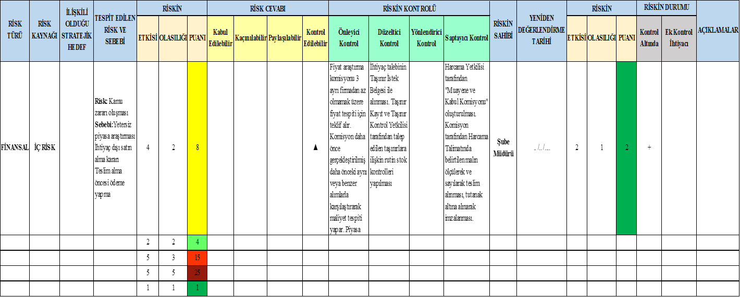
Risk Değerlendirme ve İzleme Tablosu

Slide 47
Risk İştahı Tablosu
 | Çok Düşük | Düşük | Orta | Yüksek | Çok Yüksek
 | 1 | 2 | 3 | 4 | 5
Kurumsal Yapı
Araştırma Hizmetlerinin Sürdürülmesi ve İyileştirilmesi
Eğitim Hizmetlerinin Kalitesi
Sağlık Hizmetlerinin Kalitesi
Toplumsal Hizmetlerinin Kalitesi
Yönetim Kararları
Yasal Faktörler
Operasyonel Faktörler
Bilgi Güvenliğinin Sağlanamaması
Taşınır ve Taşınmaz Yönetimi
Bütçe Yönetimi
İtibar ve Genel Algı
Araştırma Desteklerinin Arttırılması
Uluslararası İşbirliği Olanakları

Slide 48
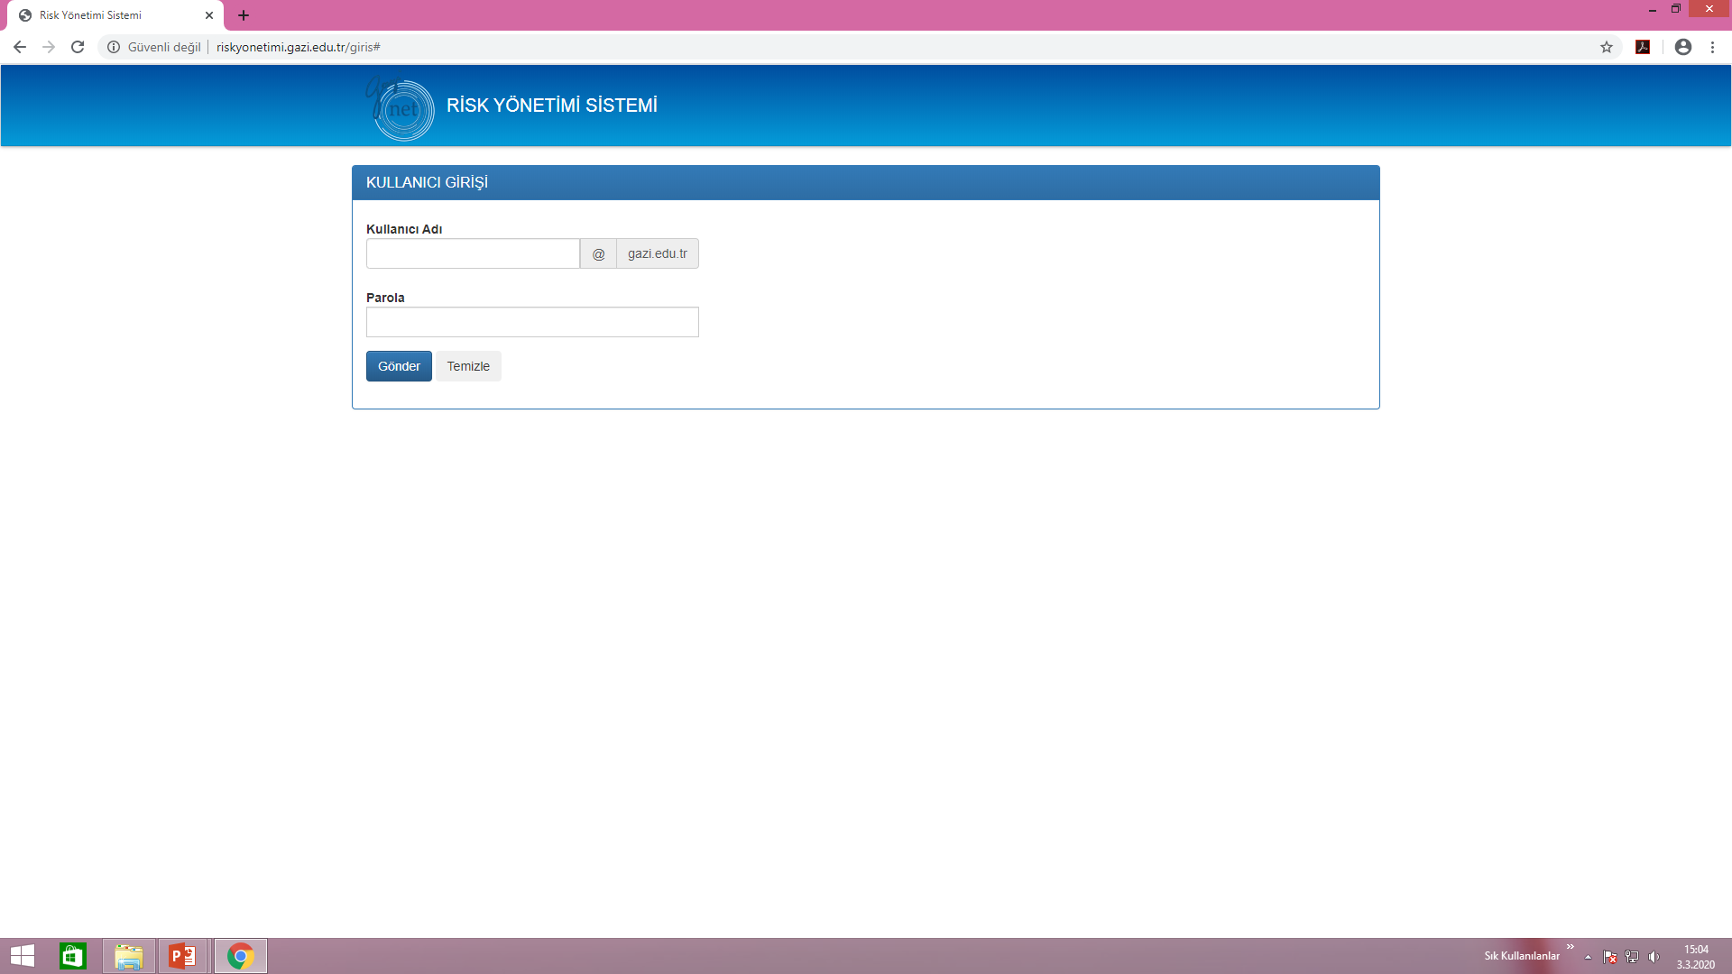
Gazi Üniversitesi Risk Yönetimi Sistemi - 1

Slide 49
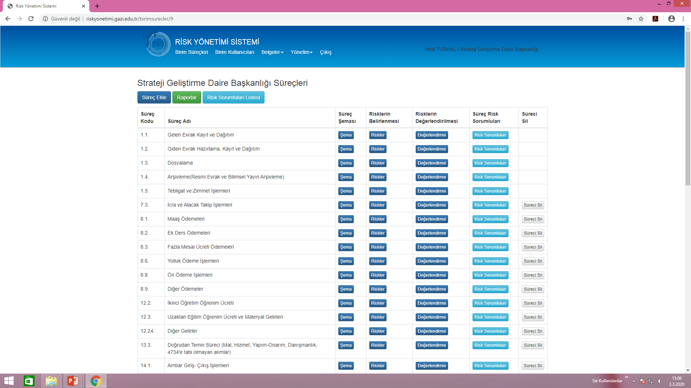
Gazi Üniversitesi Risk Yönetimi Sistemi - 2

Slide 50
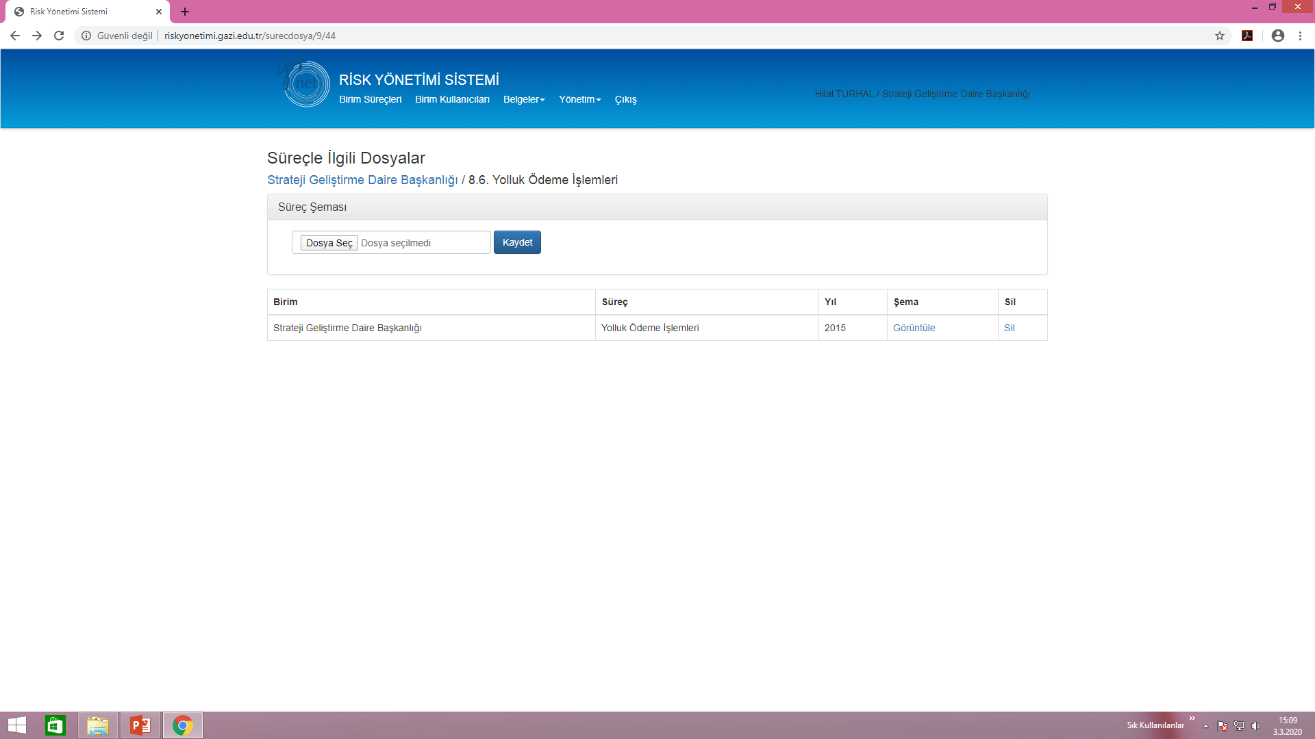
Gazi Üniversitesi Risk Yönetimi Sistemi - 3

Slide 51
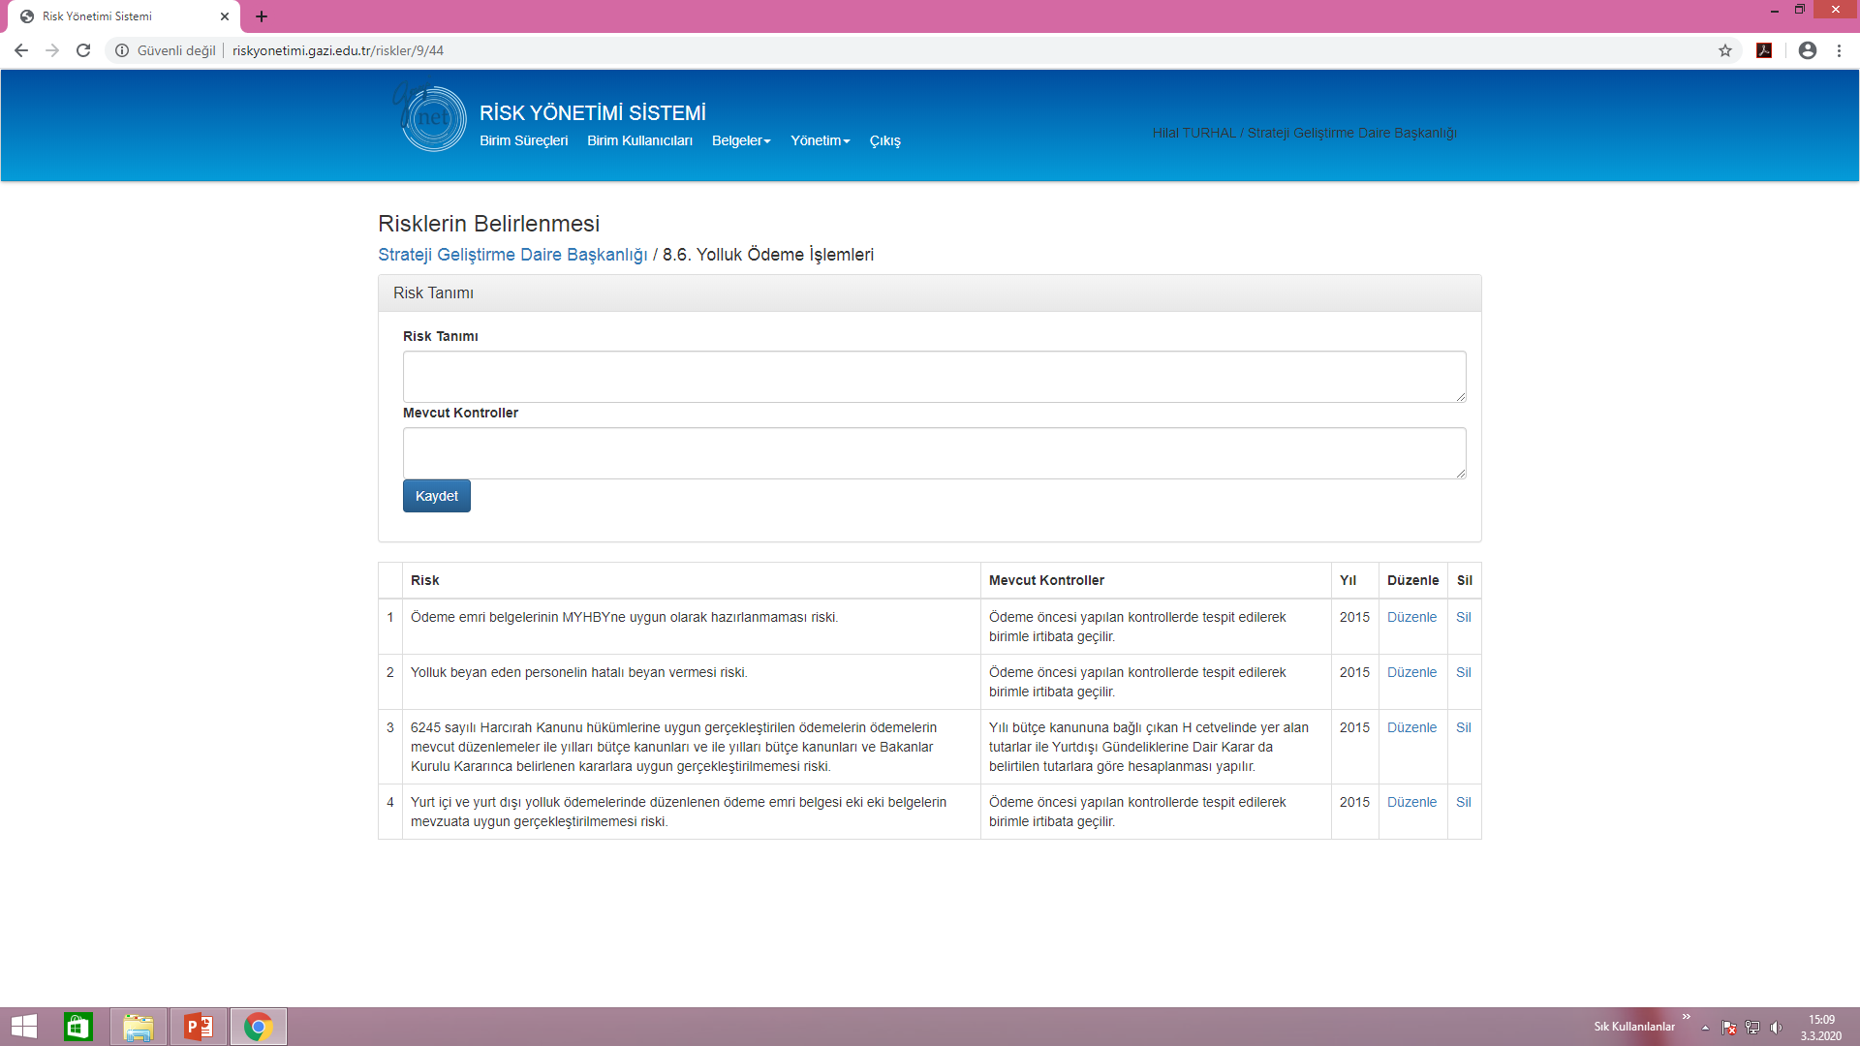
Gazi Üniversitesi Risk Yönetimi Sistemi - 4

Slide 52
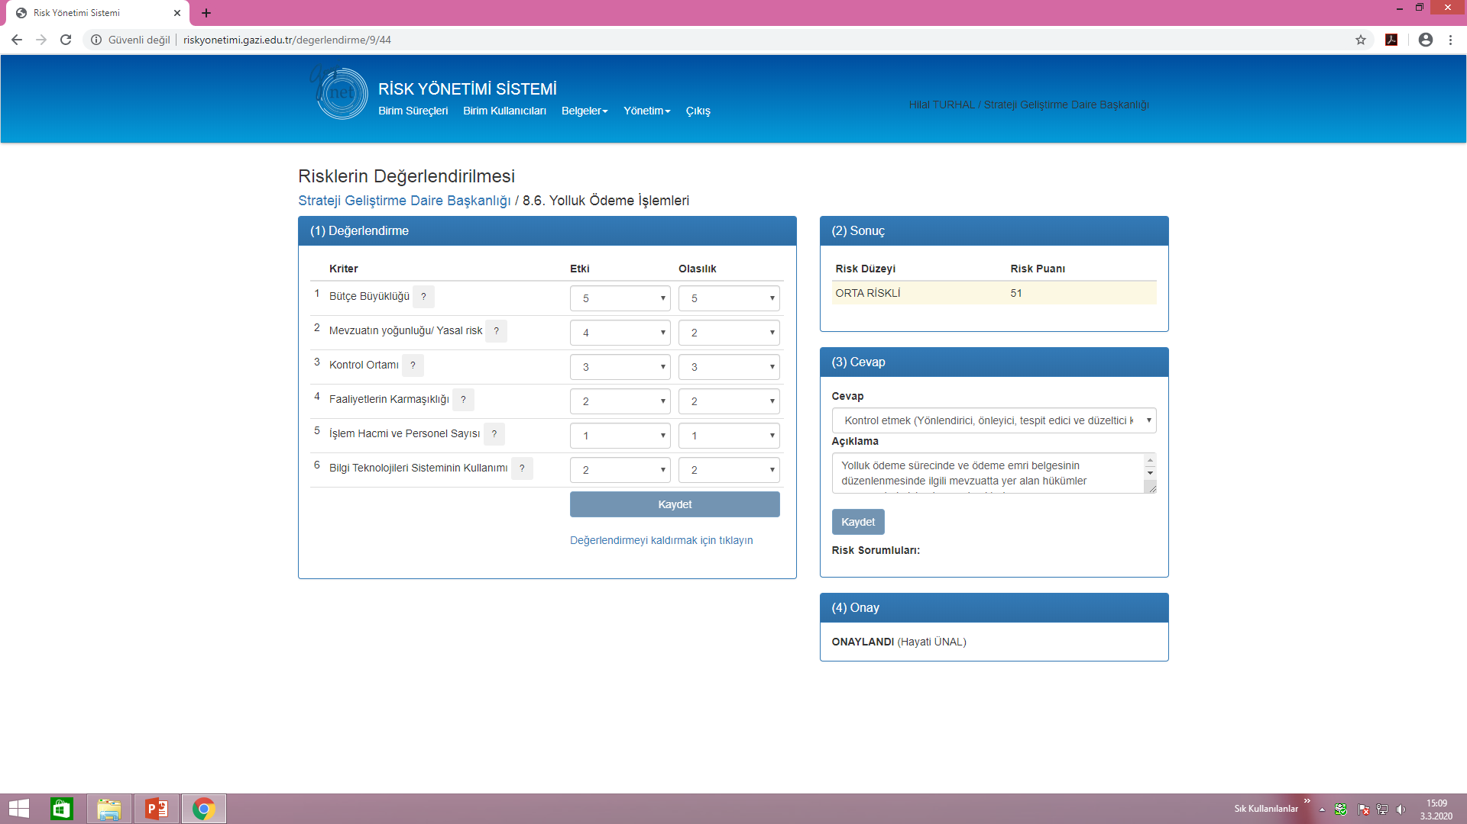
Gazi Üniversitesi Risk Yönetimi Sistemi - 5

Slide 53
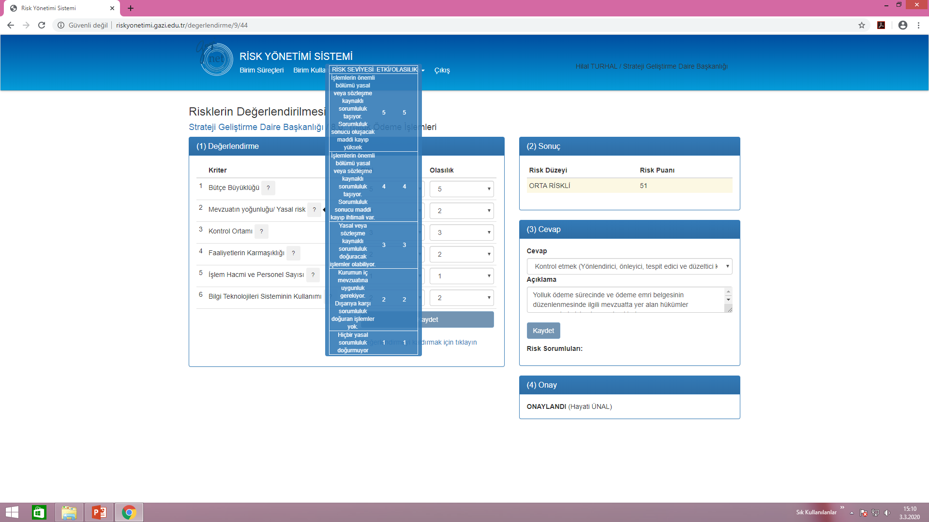
Gazi Üniversitesi Risk Yönetimi Sistemi - 6

Slide 54
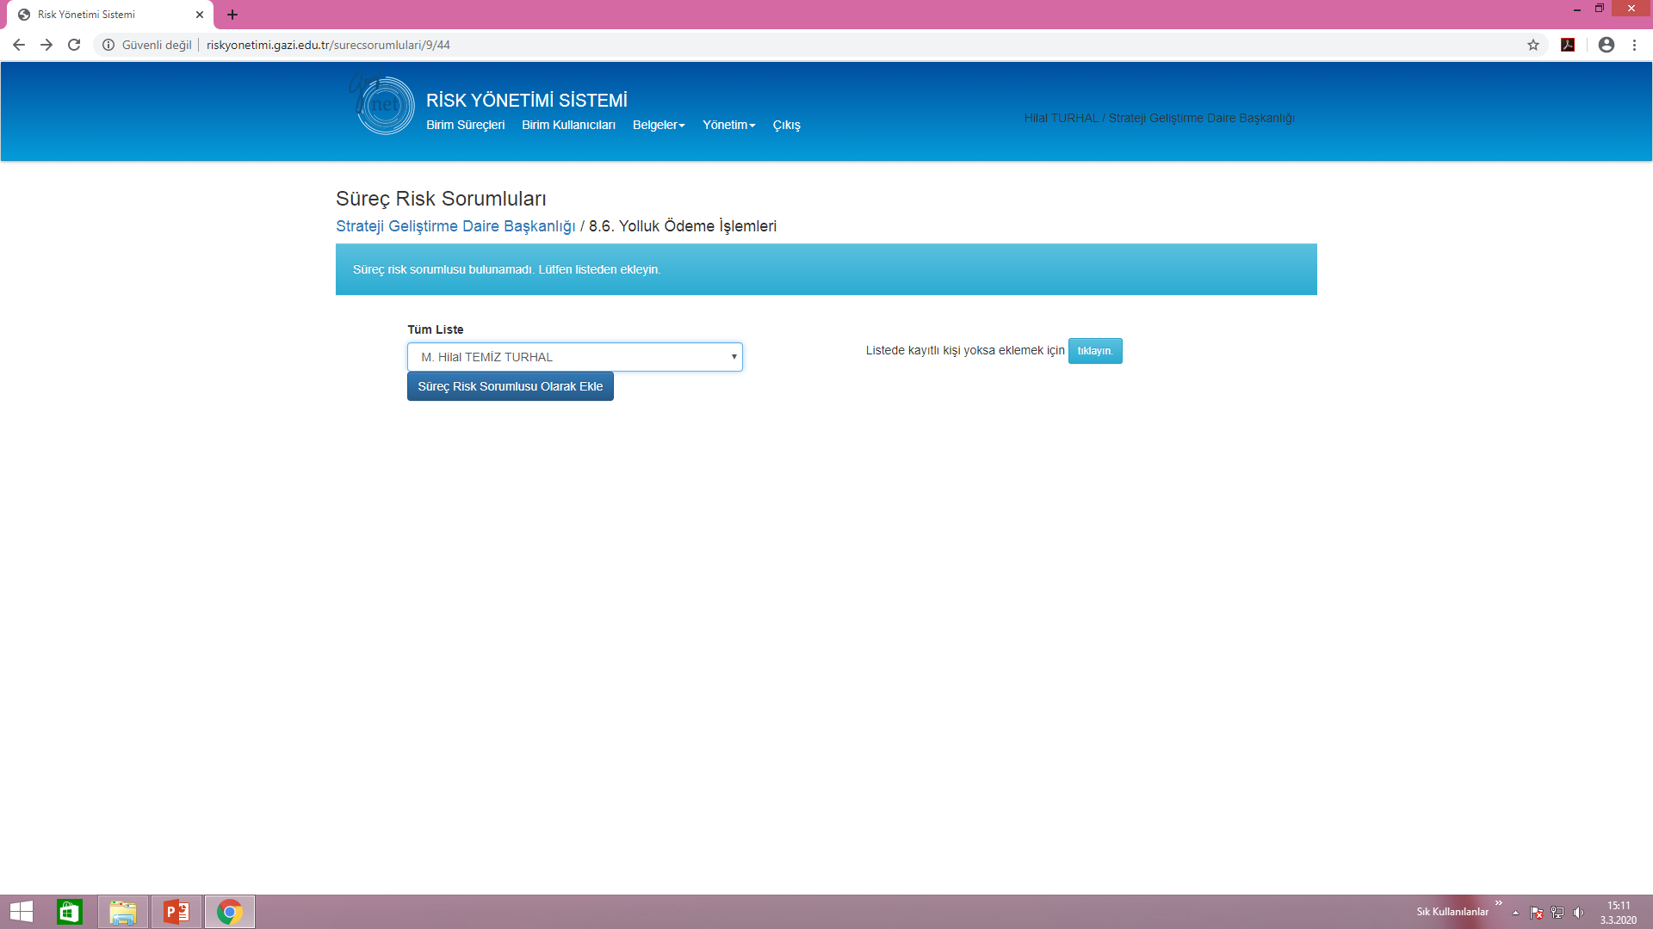
Gazi Üniversitesi Risk Yönetimi Sistemi - 7

Slide 55
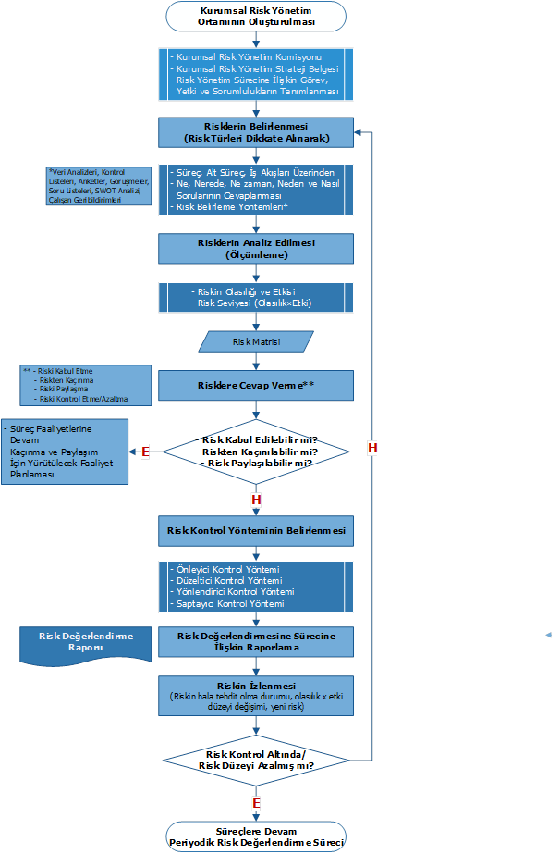
Risk Yönetim Süreci Akış Şeması

Slide 56
Birimlerde Risk Çalışmaları
  Üniversitemiz birimlerinde risk çalışmaları;
  Gazi Üniversitesi Kurumsal Risk Yönetim Rehberi ile
  Risk İzleme ve Yönlendirme Komisyonu Çalışma Usul ve Esasları,
  Ayrıca oluşturulacak çalışma takvimi doğrultusunda yapılacaktır.

Slide 57
Komisyon Çalışma Usul ve Esasları - 1
Risk Ekibinin Oluşturulması
Risk Ekibi, birim risk koordinatörü ve üyelerinden oluşur.
Risklerin alt birim düzeyinde yönetilmesinin uygun görüldüğü birimlerde alt birim risk koordinatörü görevlendirilebilir.
Ekip başkanı, Birim yöneticisi tarafından Fakültelerde Dekan Yardımcıları; Enstitü, Yüksekokul, Meslek Yüksekokullarında Müdür Yardımcıları; Rektörlük Merkezde Genel Sekreter Yardımcıları; İç Denetim Biriminde Birim Yöneticisi veya yardımcısı; Hukuk Müşavirliği, Daire Başkanlıkları, Döner Sermaye İşletme Müdürlüğü ve Koordinatörlüklerde ise Yönetici yardımcıları arasından görevlendirilir.
Ekip üyeleri, Birim Risk Koordinatörü başkanlığınca birimin personel sayısına bağlı olarak; Akademik Birimlerde birim sekreteri ile birlikte akademik ve idari personelden, İdari Birimlerde ise Şube Müdürü ve idari personelden en az 3 kişiden oluşacak şekilde belirlenir.

Slide 58
Komisyon Çalışma Usul ve Esasları - 2
Ekip Başkanının izin, hastalık, yurtiçi veya yurtdışı görevlendirme gibi zorunlu nedenlerle görev başında bulunamadığı hallerde Ekip Başkanı tarafından ekip üyelerinden biri ekip başkan vekili olarak görevlendirilir.
Ekip üyelerinin görev süresi 3 yıldır. Üyenin;
- Görevini devamlı yapmasına engel olabilecek bir hastalık veya sakatlığın sağlık kurulu raporuyla tespit edilmesi,
- Ekip üyeliğinden çekilme talebinin uygun görülmesi,
- Bir takvim yılı içinde en az altı ay süreyle izinli veya görevli olması, halinde üyeliği sona erer.
Herhangi bir sebeple görevi sona eren bir üye tekrar aynı usulle görevlendirilebilir veya yerine Dekanlık/Müdürlük/İdari Birim Yöneticisi tarafından yeni üye görevlendirilir.

Slide 59
Komisyon Çalışma Usul ve Esasları - 3
Risk Ekibinin Görevleri
Birim Risk Koordinatörü başkanlığında toplanır.
Risk Belirleme ve Değerlendirme Formu ile Birim Risk Kayıt Formundan oluşan Birim Risk Stratejisi Belgesini hazırlar.
Birim içi risk izleme ve yönlendirme faaliyetlerini yürütür.
Hazırlanan belgeyi İç Kontrol Birim Çalışma Grubuna sunar.

Slide 60
Komisyon Çalışma Usul ve Esasları - 4
Risk Ekibinin Çalışma Esasları
Ekip, gerek görüldüğü durumlarda çağrı beklemeksizin toplanır.
Ekip, gerek gördüğü durumlarda kendi bünyesinde çalışma grupları oluşturabilir. Oluşturulacak alt çalışma grupların çalışma esasları Ekip tarafından belirlenir.
Ekip, gündemde yer alan konuların görüşülmesi sırasında gerekirse, konuyla ilgili personeli öneri ve görüşlerini almak üzere Ekip toplantısına davet eder.
Toplantı gündemi Ekip Başkanı tarafından belirlenir. Ekip Başkanının çağrısı ile Ekip sekretaryası marifetiyle toplantı organize edilir.
Kararlar, toplantıya katılan üyelerin salt çoğunluğu ile alınır, eşitlik durumunda Ekip Başkanının oyu iki oy sayılır. Alınan Ekip kararları gereği yapılmak üzere ilgili alt birimlere iletilir.
Üyelerin teklifi ile toplantı esnasında gündeme ek madde eklenebilir.
Ekip çalışmalarına gündem maddesinin okunmasıyla ve eğer varsa alt çalışma gruplarının raporunun okunmasıyla başlar ve devam eder.
Kararlar, Ekip Başkanı ve sekretaryanın imzaları ile kayıt altına alınır.

Slide 61
Komisyon Çalışma Usul ve Esasları - 5
Birim Risk Koordinatörünün Görev ve Sorumlulukları
Risk Ekibini toplantıya çağırır.
Risk yönetimi çalışmaları kapsamında birimin risk izleme ve yönlendirme çalışmalarını koordine eder.

Slide 62
Risk Çalışma Takvimi
  Üniversitemiz Risk İzleme ve Yönlendirme Komisyonu tarafından ‘Risk Çalışma Takvimi’ hazırlanmıştır.
  Risk çalışmaları kapsamında her birimin kendi çalışma takvimini oluşturması gerekmektedir.

Slide 63
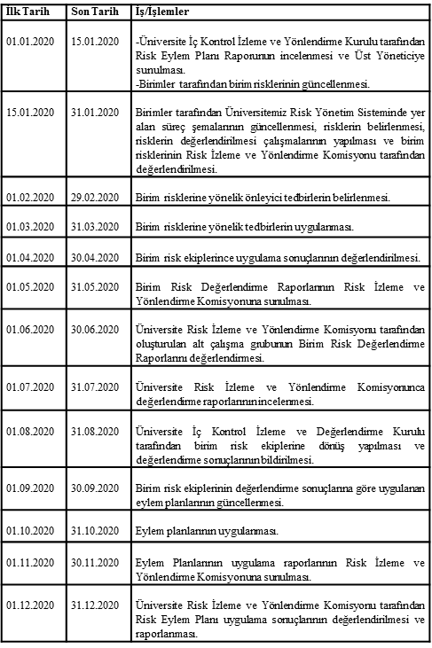
Gazi Üniversitesi Risk Çalışma Takvimi

Slide 64

TEŞEKKÜRLER…

